Slide 1
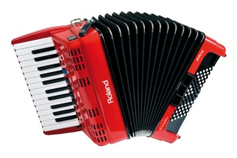
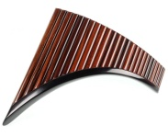
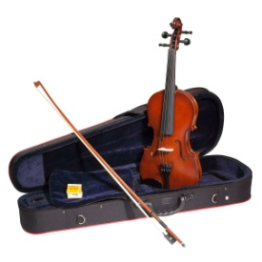
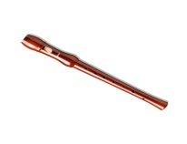
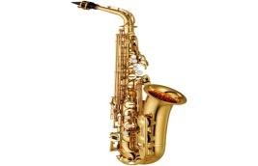
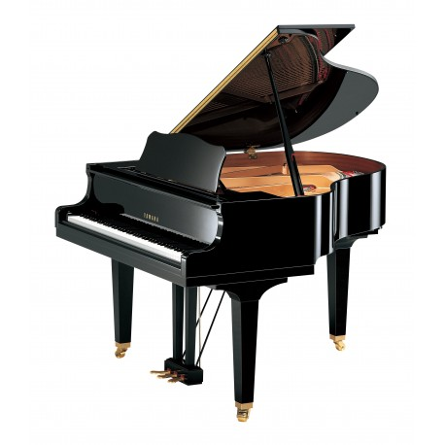
ANUNȚ
Instituția Publică Liceul Teoretic ,,Onisifor Ghibu”
anunță ,,Ziua ușilor deschise” pentru părinții și copiii care
solicită înmatricularea în clasa ÎNTÂI.
,,Ziua ușilor deschise” va avea loc pe data de 29 martie 2019,de la 10.00-18.00 se va finaliza cu o ședință (în sala de festivități, etajul III, ora 17.00.) În cadrul ședinței se va pune în discuție
și organizarea probelor de aptitudini specifice profilului,
care se vor desfășura în perioada 20- 23 mai 2019.
Director Elena Cernei
IPLT ,,Onisifor Ghibu”

